Slide 1



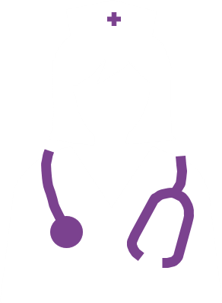

La gestione attiva della malattia veno-occlusiva (VOD)
Trapianto delle cellule staminali ematopoietiche
Fisiopatologia della malattia veno-occlusiva
Diagnosi di malattia veno-occlusiva
Valutazione e gestione
della malattia veno-occlusiva
Casi di studio della malattia veno-occlusiva

Slide 2
Indice
Modulo 1: Trapianto delle cellule staminali ematopoietiche
Modulo 2: Fisiopatologia della malattia veno-occlusiva
Modulo 3: Diagnosi di malattia veno-occlusiva
Modulo 4: Valutazione e gestione della malattia veno-occlusiva
Modulo 5: Casi di studio della malattia veno-occlusiva

Slide 3

Modalità di utilizzo dei moduli del programma di apprendimento della malattia veno-occlusiva (VOD)
Scaricare sul proprio computer la cartella contenente tutti i moduli. In tal modo si garantisce il funzionamento dei link tra i moduli
È necessario spostarsi attraverso i moduli in modalità presentazione delle diapositive. Sono presenti link che rimandano a contenuti presenti in altri moduli, informazioni aggiuntive e riferimenti esterni
L'icona indica la disponibilità di ulteriori informazioni in merito all'argomento. Fare clic sul questo simbolo per accedere alle informazioni aggiuntive. Passare semplicemente alla diapositiva successiva per tornare alla diapositiva precedentemente visualizzata
Ci sono clip video in alcune sezioni che è possibile accedere facendo clic sul pulsante di riproduzione indicato nelle diapositive
Le domande multi-scelta alla fine di ogni modulo consentono di verificare le tue conoscenze

Slide 4
Modulo 2:
Fisiopatologia della malattia veno-occlusiva

Slide 5
Obiettivi di apprendimento
Comprendere l'eziologia della VOD
Comprendere la sequenza degli stadi nella fisiopatologia della VOD
Riconoscere l'endpoint fisiopatologico della VOD
VOD, malattia veno-occlusiva

Slide 6

Complicanze precoci dell'HSCT: sindromi dell'endotelio vascolare
Un'attivazione intensa e sostenuta
delle cellule endoteliali sfocia nel
danno cellulare
Si ipotizza che l'alloreattività (la risposta immunitaria di reazione alle cellule staminali trapiantate) svolga un ruolo fondamentale in tale danno e attivazione
  Ciò spiega la maggiore incidenza di alcune complicazioni (e.g. GvHD) dopo
  il trapianto allogeneico
DURANTE L’HSCT
Il regime di condizionamento
Link al Modulo 1
Le citochine prodotte dai tessuti lesi
Attivazione
di cellule endoteliali che rivestono i vasi sanguigni
I prodotti microbici traslocati attraverso le barriere mucosali
Il processo l’attecchimento
Carreras E & Diaz-Ricart M. Bone Marrow Transplant 2011;46:1495–502
GvHD, malattia del trapianto contro l'ospite (graft-versus-host); HSCT, trapianto di cellule staminali ematopoietiche

Slide 7

Le sindromi endoteliali vascolari precoci successive all'HSCT hanno una patogenesi comune
Sindrome da disfunzione multiorgano
VOD
DAH
ES
IPS
TAM
TAM
CLS
ES
TAM
Disfunzione organica
Disfunzione endoteliale
(patologica)
Il fenotipo endoteliale rappresenta uno svantaggio netto per l'ospite (occlusione del flusso dei capillari, aggregati fibrina-correlati, adesione piastrinica e leucocitaria, apoptosi endoteliale)
Attivazione endoteliale
(fisiologica)
Stato
procoagulante
Risposta
infiammatoria
Aumento della
permeabilità
Vasocostrizione
Condizionamento
G-CSF
CNI
LPS/infezioni
Attecchimento
Alloreattività
Trapianto di cellule staminali ematopoietiche
Carreras E & Diaz-Ricart M. Bone Marrow Transplant 2011;46:1495–502
CLS, sindrome da perdita capillare; CNI, inibitori della calcineurina; DAH, emorragia alveolare diffusa; ES, sindrome l’attecchimento;
G-CSF, fattore stimolante le colonie granulocitiche; HSCT; trapianto di cellule staminali ematopoietiche; IPS, sindrome da polmonite idiopatica;
LPS, lipopolisaccaride; TAM, microangiopatia associata al trapianto; VOD, malattia veno-occlusiva

Slide 8
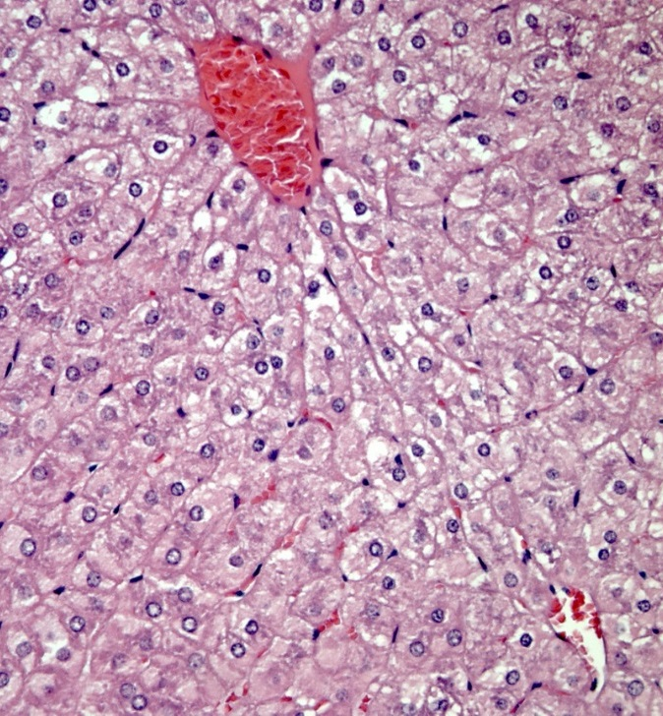
Il danno endoteliale vascolare in sede epatica: malattia veno-occlusiva (VOD)
La malattia veno-occlusiva classica si manifesta nei primi 21 giorni successivi all'HSCT
I regimi di condizionamento somministrati prima dell'HSCT portano alla produzione di metaboliti tossici da parte degli epatociti in sede epatica
Questi metaboliti scatenano l'attivazione, il danno e l'infiammazione delle cellule endoteliali che rivestono i sinusoidi - piccoli vasi sanguigni, simili ai capillari, situati nel fegato
In ultima analisi, porta alla VOD, che è caratterizzata da ritenzione di liquidi e ascite, ittero, aumento ponderale ed epatomegalia dolente
In casi gravi, la VOD è associata a insufficienza multiorgano e a un tasso elevato di mortalità >80%
La VOD, chiamata anche sindrome da ostruzione sinusoidale, è una complicanza dell'HSCT potenzialmente letale che si verifica nel 10-15% dei pazienti adulti HSCT
Link al Modulo 1
Sezione istologica del fegato, osservata al microscopio. I vasi sanguigni sono mostrati in rosso, i nuclei delle cellule
in blu e il citoplasma in rosa
Dalle JH, Giralt SA. Biol Blood Marrow Transplant 2016;22:400–9;
Richardson PG et al. Expert Opin Drug Saf 2013;12:123–36;
Mohty M et al. Bone Marrow Transplant 2016;51:906–12
HSCT, trapianto di cellule staminali ematopoietiche

Slide 9
La fisiopatologia del VOD è multifattoriale e complessa
Danno delle cellule endoteliali
e degli epatociti
Attivazione di molteplici vie
Trombosi
Fibrinolisi
Infiammazione
Struttura citoscheletrica
Restringimento dei sinusoidi
VOD
Richardson PG et al. Expert Opin Drug Saf 2013;12:123–36;
Coppell JA et al. Blood Rev 2003;17:63–70;
Carreras E et al. Bone Marrow Transplant 2011;46:1495–502
VOD, malattia veno-occlusiva

Slide 10
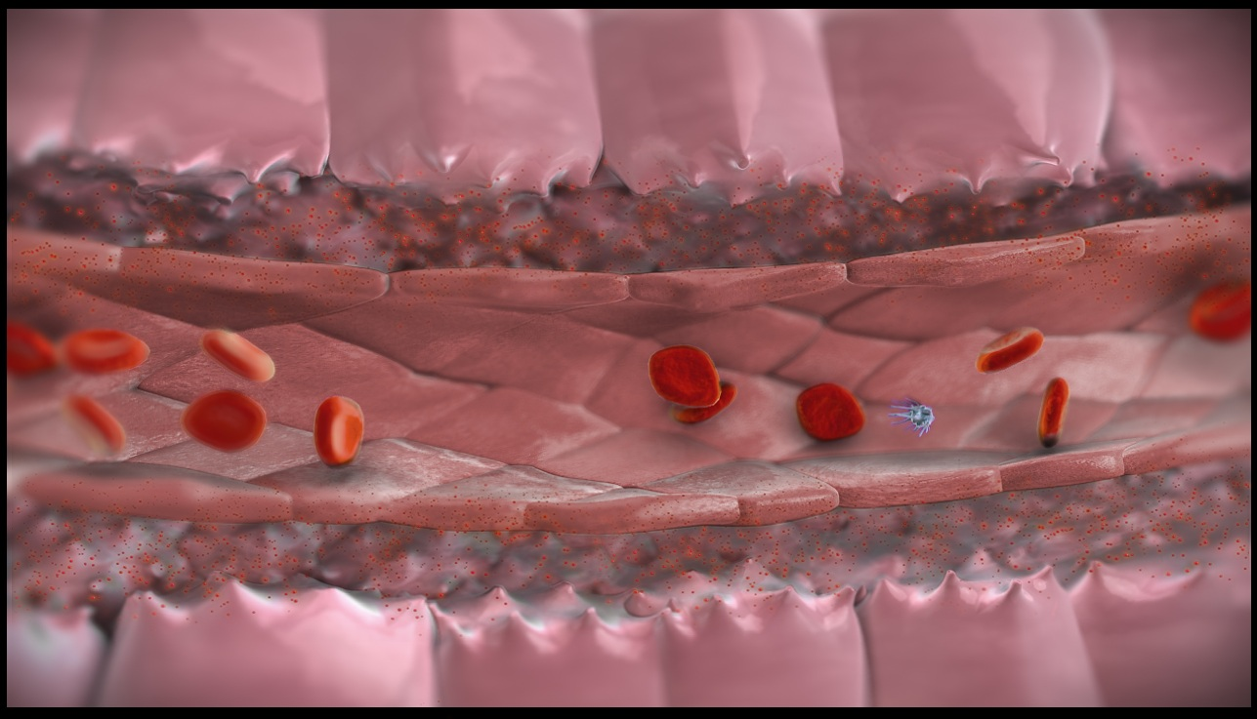
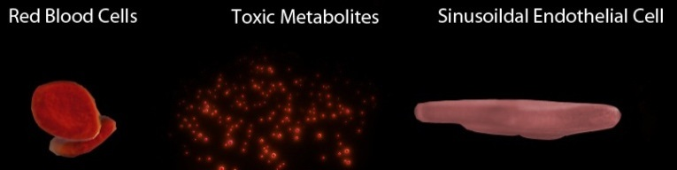

1. La tossicità cellulare arrecata dalla chemioterapia lede le pareti dei sinusoidi epatici
I farmaci chemioterapici usati come regimi di condizionamento per il trapianto di cellule staminali ematopoietiche (HSCT) vengono metabolizzati in sede epatica
Metaboliti tossici derivanti dalla disgregazione di questi agenti vengono rilasciati dagli epatociti (le principali cellule funzionali del fegato)
Gli epatociti rilasciano metaboliti tossici, portando al danno e all'attivazione delle cellule endoteliali sinusoidali (SEC) che rivestono i sinusoidi (piccoli vasi sanguigni, simili ai capillari, situati nel fegato)
Epatociti
Spazio de Disse
Link al Modulo 1
Sinusoide
Spazio de Disse
Epatociti
Eritrociti
Metaboliti tossici
Cellule endoteliali sinusoidali
Piastrine
I metaboliti tossici prodotti dal regime di condizionamento per l'HSCT danneggiano e attivano le cellule endoteliali sinusoidali
Richardson PG et al. Expert Opin Drug Saf 2013;12:123–36
HSCT, trapianto di cellule staminali ematopoietiche

Slide 11
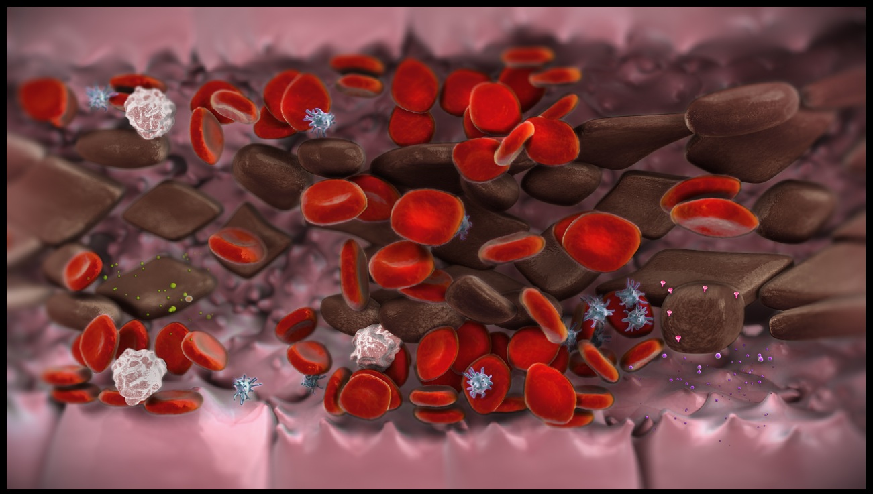
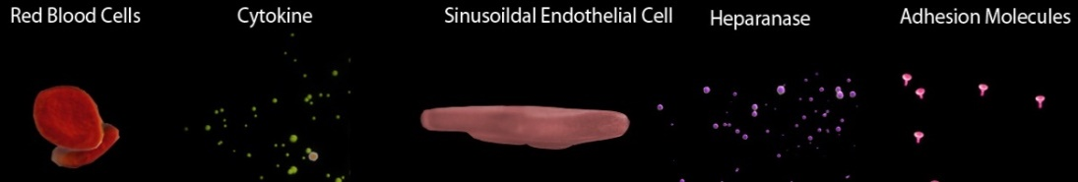

2. L'attivazione delle cellule endoteliali sinusoidali può attivare molteplici vie, portando all'infiammazione e al restringimento dei sinusoidi
Il danno cellulare porta al maggiore rilascio di sostanze chimiche infiammatorie
Queste attivano percorsi infiammatori che danneggiano ulteriormente le cellule endoteliali sinusoidali
Una volta attivate, le cellule epiteliali sinusoidali rilasciano eparanasi. L'eparanasi è responsabile della digestione della matrice extracellulare che dà supporto strutturale ai sinusoidi
Di conseguenza, le cellule endoteliali sinusoidali si aggregano e iniziano a formarsi degli spazi nel rivestimento endoteliale
Eritrociti e altri detriti cellulari fuoriescono attraverso queste aperture, sfociando nello spazio di Disse, lo spazio perisinusoidale che separa l'endotelio dagli epatociti. L'accumulo di cellule e detriti entro questo spazio porta al restringimento dei sinusoidi
Le cellule epiteliali sinusoidali sono in grado di staccarsi e portare a embolia a valle nella circolazione ematica
Red blood cells
Toxic metabolites
Sinusoidal endothelial cells
Platelets
Eritrociti
Cellule endoteliali sinusoidali
Sinusoidal endothelial cells
Platelets
Red blood cells
Toxic metabolites
Molecole di adesione
Globuli bianchi
Cytokines
Platelets
Citochine
Eparanasi
Piastrine
Richardson PG et al. Expert Opin Drug Saf 2013;12:123–36
SEC, cellula endoteliali sinusoidali

Slide 12
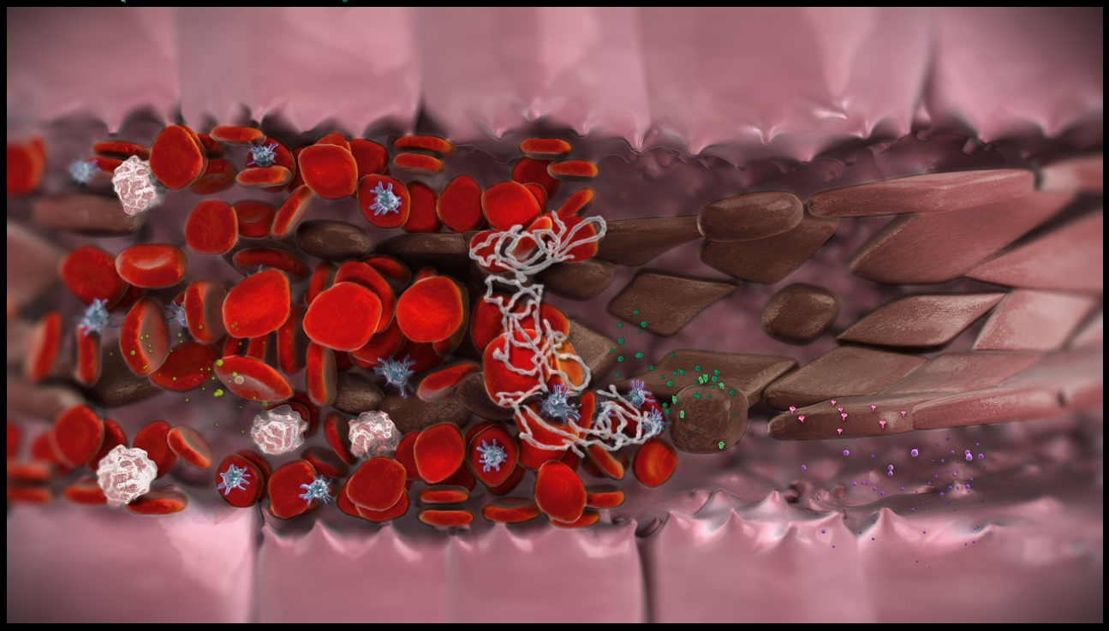

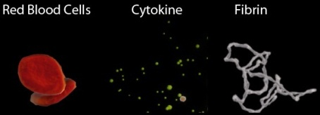
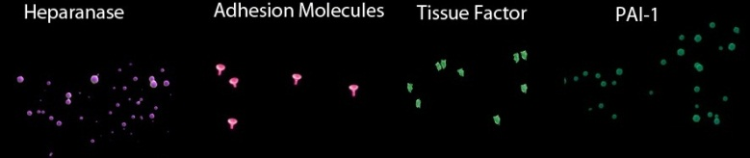
3. La VOD è caratterizzata dall'aumento della formazione di coaguli e dalla riduzione della loro disgregazione
Un aumento dell'espressione del fattore tessuto (TF) e dell'inibitore inibitore plasminogeno-1 (PAI-1) porta ad una maggiore formazione di coaguli e diminuzione della rottura
Tutto ciò contribuisce alla deposizione della fibrina, alla formazione di coaguli e alla stenosi sinusale
Il restringimento dei sinusoidi, l'embolia delle cellule endoteliali e l'aumento della formazione di coaguli portano all'endpoint della VOD, ossia all'ostruzione dei sinusoidi e, in ultima analisi, alla riduzione dell'efflusso venoso epatico
Sinusoidal endothelial cells
Red blood cells
Toxic metabolites
Sinusoidal endothelial cells
Platelets
Red blood cells
Sinusoidal endothelial cells
Heparanase
Adhesion molecules
Platelets
Toxic metabolites
Platelets
Red blood cells
Cytokines
Sinusoidal endothelial cells
Adhesion molecules
Cytokines
Heparanase
Platelets
Red blood cells
Cytokines
Globuli bianchi
Cytokines
Molecole di adesione
Fattore tessuto
Eritrociti
Citochine
Fibrina
Eparanasi
plasminogeno-1
Piastrine
Richardson PG et al. Expert Opin Drug Saf 2013;12:123–36
VOD, malattia veno-occlusiva

Slide 13
La VOD potrebbe verificarsi anche dopo 21 giorni successivi all'HSCT
Solitamente la VOD si sviluppa entro 21 giorni successivi all'HSCT, ma nel
15–20% dei casi potrebbe svilupparsi in un momento successivo (VOD a insorgenza tardiva)
  Un terzo dei casi si verifica dopo la dimissione del paziente
Negli ultimi anni è aumentata la frequenza della VOD a insorgenza tardiva a causa del cambiamento della storia naturale dell'HSCT
  Donatori diversi
  Regimi di condizionamento a intensità ridotta (RIC)
La VOD a insorgenza tardiva è spesso confusa con altre cause di disfunzione epatica come GvHD acuta, epatite virale, epatopatia farmaco indotta o sepsi
Mohty M et al. Bone Marrow Transplant 2016;51:906–12;
Carreras E. Early complications after HSCT. In: Apperley J, Carreras E,
Gluckman E, Masszi T eds. ESH-EBMT Handbook on Haematopoietic Stem Cell Transplantation.Genova: Forum Service Editore, 2012;176–95
GvHD, malattia del trapianto contro l'ospite (graft-versus-host);
HSCT, trapianto di cellule staminali ematopoietiche;
VOD, malattia veno-occlusiva

Slide 14
Riepilogo della fisiopatologia della VOD
VOD, anche nota come sindrome da ostruzione sinusoidale (SOS), è una complicanza dell'HSCT potenzialmente letale che si manifesta in 10–15% dei pazienti HSCT adulti
Generalmente si manifesta come complicanza precoce (entro 21 giorni), ma in alcuni pazienti può manifestarsi successivamente
Il regime di condizionamento somministrato prima dell'HSCT accresce l'attivazione delle cellule endoteliali, con conseguente danno delle cellule endoteliali sinusoidali (SEC) e degli epatociti
L'accumulo delle cellule nello spazio di Disse (lo spazio perisinusoidale), l'aumento dell'infiammazione e la formazione di coaguli portano al restringimento dei sinusoidi
Tutto questo sfocia nella VOD, che è caratterizzata da occlusione dei sinusoidi, ipotensione della vena porta e riduzione dell'efflusso venoso epatico
HSCT, trapianto di cellule staminali ematopoietiche;
VOD, malattia veno-occlusiva

Slide 15
Domande di autovalutazione
Mediamente, in quale percentuale di pazienti adulti sottoposti ad HSCT si manifesta la VOD?
  15–21%
  10–15%
  25–31%
  40–47%
HSCT, trapianto di cellule staminali ematopoietiche; VOD, malattia veno-occlusiva

Slide 16
Domande di autovalutazione
Di quali altre sindromi vascolari bisogna essere consapevoli quando viene diagnosticata una possibile VOD?
  Sindrome da perdita capillare
  Arteriopatia periferica
  Sindrome da attecchimento
  Microangiopatia associata al trapianto
  Emorragia alveolare diffusa
  Sindrome da polmonite idiopatica
Fare clic sulla risposta che si ritiene sia corretta
a, c, d, e, f
c, d, e
b, c, e, f
VOD, malattia veno-occlusiva

Slide 17
Domande di autovalutazione
Che cosa sono le cellule endoteliali sinusoidali (SEC)?
  Le cellule che rivestono i vasi sanguigni del fegato
  Cellule staminali da trapianto
  Eritrociti nel fegato

Slide 18
Domande di autovalutazione
Nell'ambito della VOD, mettere in ordine i seguenti eventi:
  Infiammazione/trombosi/danno alla struttura citoscheletrica e riduzione della fibrinolisi
  Danno delle cellule endoteliali
  Ostruzione sinusoidale
  Condizionamento per l'HSCT
Fare clic sulla risposta che si ritiene sia corretta:
a, c, d, b
d, b, a, c
d, c, b, a
HSCT, trapianto di cellule staminali ematopoietiche; VOD, malattia veno-occlusiva

Slide 19
Domande di autovalutazione
Quale delle seguenti affermazioni non è un endpoint fisiologico della VOD?
  Ipotensione della vena porta
  Efflusso venoso epatico ridotto
  Espansione dei sinusoidi
  Ostruzione dei sinusoidi
VOD, malattia veno-occlusiva

Slide 20
Domande di autovalutazione
Per definizione, quanti giorni dopo l'HSCT si manifesta la VOD a insorgenza tardiva?
  >7 giorni
  >14 giorni
  >21 giorni
  >28 giorni
HSCT, trapianto di cellule staminali ematopoietiche; VOD, malattia veno-occlusiva

Slide 21
Corretto
VOD, anche nota come sindrome da ostruzione sinusoidale (SOS), è una complicanza dell'HSCT potenzialmente letale che si manifesta in ~10–15% dei pazienti HSCT adulti
HSCT, trapianto di cellule staminali ematopoietiche; VOD, malattia veno-occlusiva

Slide 22
Corretto
Successivamente all'HSCT può manifestarsi una serie di sindromi endoteliali vascolari precoci, con patogenesi comune, compresa la sindrome da perdita capillare, sindrome da attecchimento, microangiopatia associata al trapianto, emorragia alveolare diffusa e sindrome da polmonite idiopatica. L'arteriopatia periferica non è una complicanza precoce dell'HSCT
HSCT, trapianto di cellule staminali ematopoietiche

Slide 23
Corretto
Cellule endoteliali sinusoidali (SEC) sono le cellule che rivestono i piccoli vasi sanguigni, simili ai capillari, presenti nel fegato (denominati sinusoidi)

Slide 24
Corretto
Il regime di condizionamento somministrato prima dell'HSCT accresce l'attivazione delle cellule endoteliali, con conseguente danno delle cellule endoteliali sinusoidali (SEC) e degli epatociti. L'accumulo delle cellule nello spazio di Disse (lo spazio perisinusoidale), aumenta l'infiammazione e la formazione di coaguli portano al restringimento dei sinusoidi. Tutto questo sfocia nella VOD, che è caratterizzata da occlusione dei sinusoidi, ipotensione della vena porta e riduzione dell'efflusso venoso epatico
HSCT, trapianto di cellule staminali ematopoietiche;SEC, cellule endoteliali sinusoidali; VOD, malattia veno-occlusiva

Slide 25
Corretto
La VOD è causata dalla stenosi e dall'occlusione dei sinusoidi
VOD, malattia veno-occlusiva

Slide 26
Corretto
La VOD a insorgenza tardiva è definita come VOD che si manifesta entro i 21 giorni successivi all'HSCT e rappresenta il 15–20% dei casi di VOD; un terzo dei pazienti con VOD a insorgenza tardiva saranno stati già dimessi dall'ospedale
HSCT, trapianto di cellule staminali ematopoietiche; VOD, malattia veno-occlusiva

Slide 27
Errato
Riprovare

Slide 28
VOD è una complicanza importante che richiede un intervento
  La VOD, anche nota come sindrome da ostruzione sinusoidale (SOS), è una complicanza dell'HSCT potenzialmente letale
  L'incidenza media di regola varia dal 10–15% negli adulti, con un'incidenza maggiore nei pazienti pediatrici (20─60% in base prevalentemente alla condizione di base)
  La VOD potrebbe manifestarsi dopo un HSCT autologo o allogenico, indipendentemente dalla patologia di base, dalla fonte delle cellule staminali o dalla tipologia di condizionamento pre-trapianto
  I regimi di condizionamento prima dell'HSCT possono indurre la produzione di metaboliti tossici derivati dagli epatociti nel fegato, che scatenano l'attivazione, il danno e l'infiammazione delle cellule endoteliali che rivestono i sinusoidi (piccoli vasi sanguigni, simili ai capillari, presenti nel fegato)
  La VOD grave, solitamente caratterizzata da disfunzione multiorgano, è stata associata a un tasso di mortalità >80%
  Defibrotide è l'unico trattamento al momento autorizzato per il trattamento della VOD grave
Carreras E. Early complications after HSCT. In: Apperley J, Carreras E, Gluckman E, Masszi T eds. ESH-EBMT Handbook on Haematopoietic Stem Cell Transplantation. Genova: Forum Service Editore, 2012;156–74; Saria MG et al. Clin J Oncol Nurs 2007;11:53–63;
Barker CC et al. Bone Marrow Transplant 2003;32:79─87; Corbacioglu S et al. Bone Marrow Transplant 2006;38:547─53
HSCT, trapianto di cellule staminali ematopoietiche;
VOD, malattia veno-occlusiva

